Slide 1
Семинар для работников дошкольных образовательных организаций, реализующих основную общеобразовательную программу дошкольного образования по теме «Творческое развитие традиций празднично-игровой культуры в ДОО»
16 апреля2018 года

Slide 2
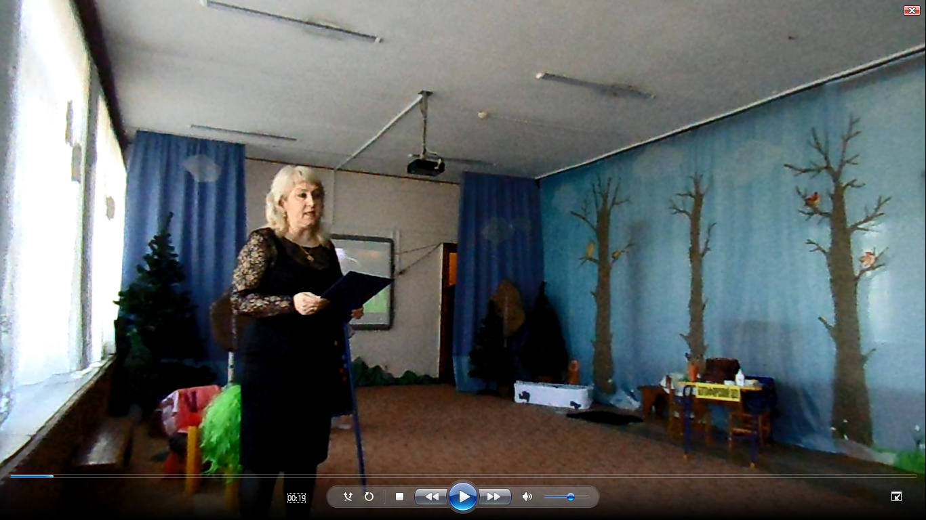
Приветственное слово «Приобщение детей к истокам русской народной культуры через театрализацию русских народных сказок» Тремасова Оксана Владимировна, заведующий СП «Детский сад «Сказка»

Slide 3
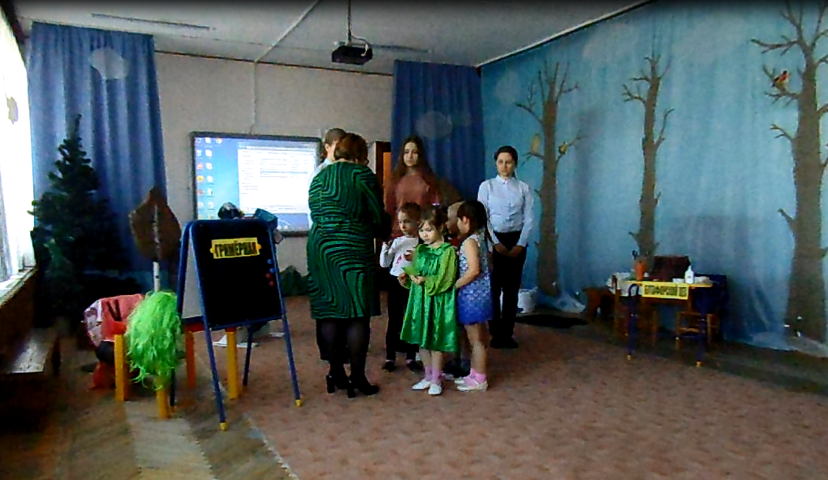
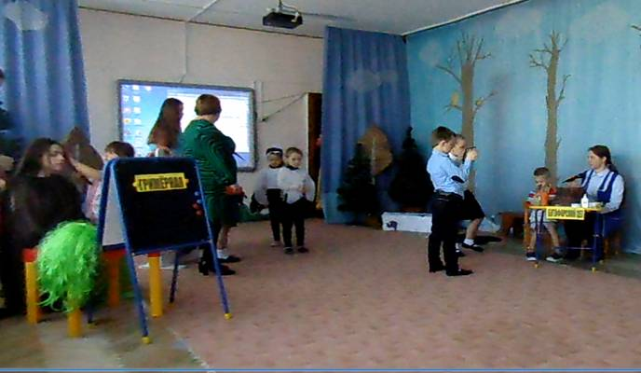
Сюжетно- ролевая игра «За кулисами театра» Яковченко Инесса Николаевна, старший воспитатель, Тареева Светлана Ивановна, воспитатель подготовительной к школе группы; обучающиеся 10 «Б» класса ГБОУ СОШ ОЦ №8, обучающиеся старшей и подготовительной к школе группах

Slide 4
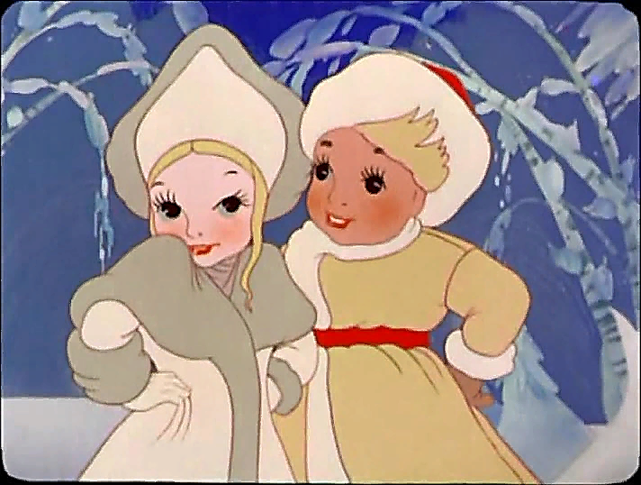
Весенняя сказка «Снегурочка»

Slide 5
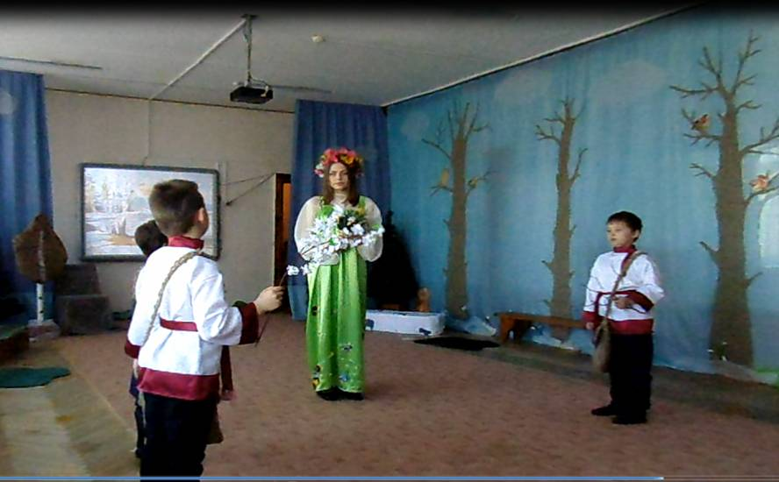
Интерактивное театрализованное представление по сказке «Снегурочка» Филиппова Елена Евгеньевна, воспитатель подготовительной к школе группы; обучающиеся 10 «Б» класса ГБОУ СОШ ОЦ №8, обучающиеся старшей и подготовительной к школе группах, 2-ой младшей группы

Slide 6
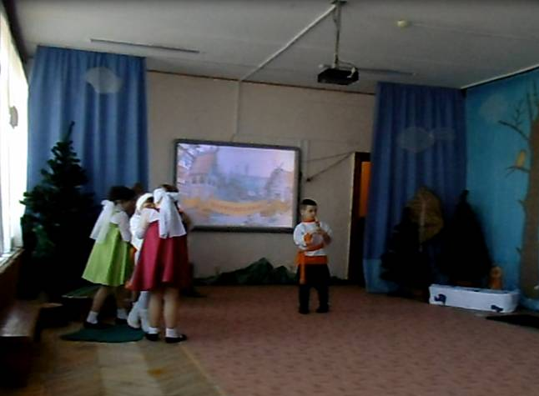
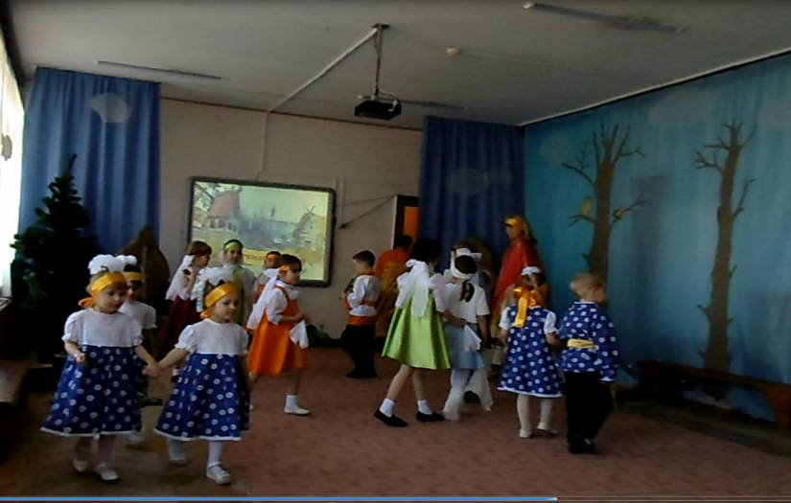

Slide 7
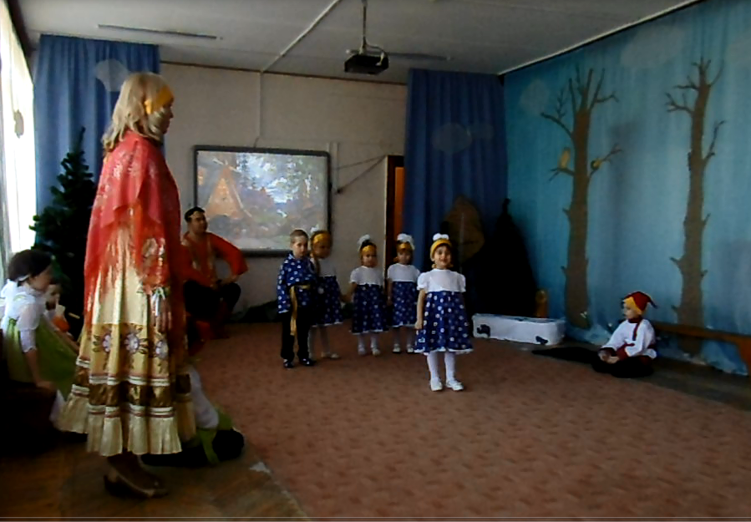
Воспитанники 2-ой младшей группы «Белочка» с воспитателем Акимовой Еленой Николаевной

Slide 8
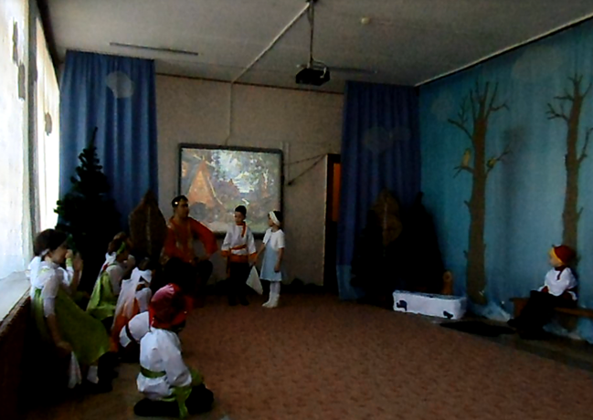
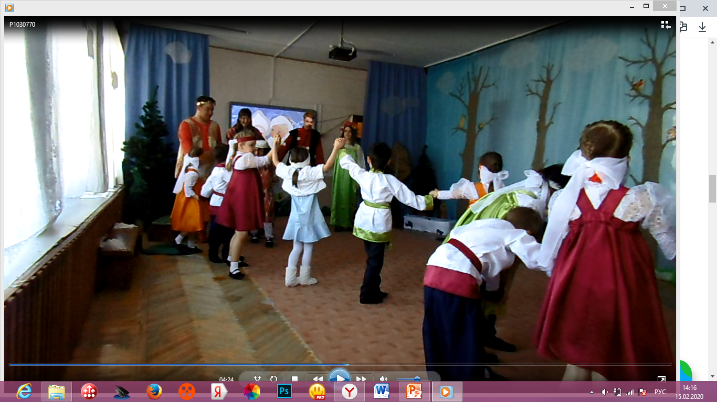

Slide 9
Во время интерактивного представления дети играли в народные игры

Slide 10
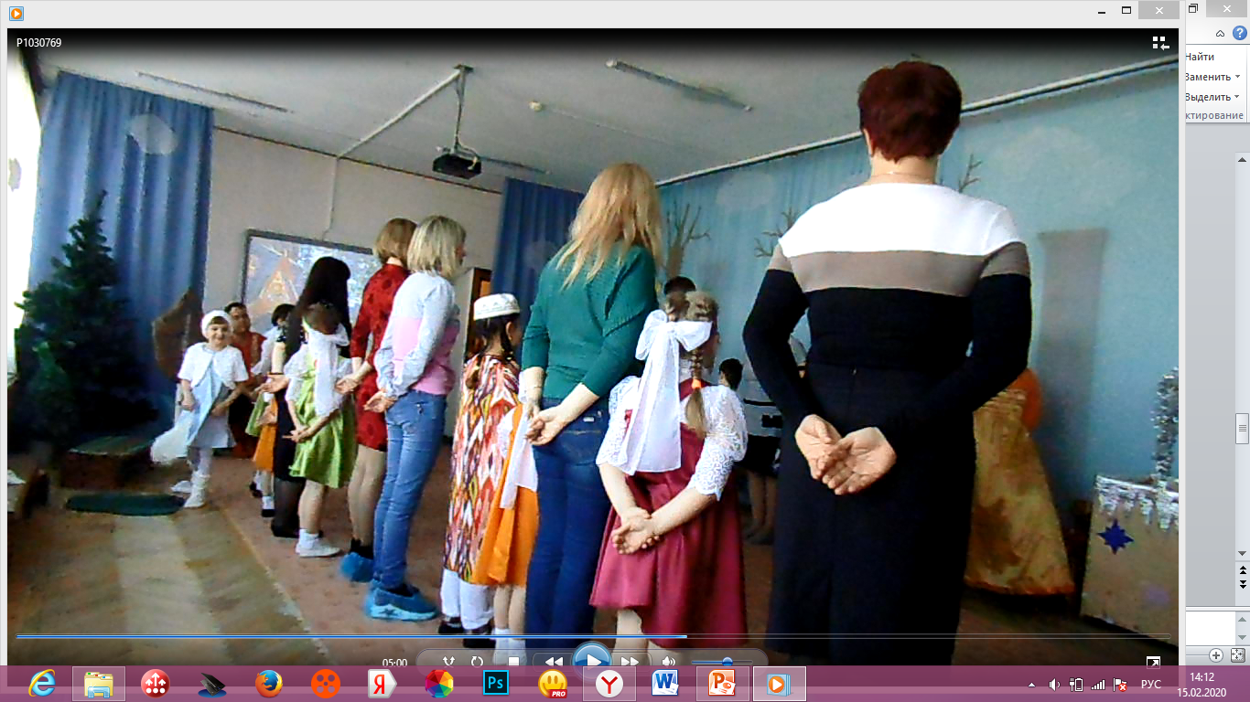
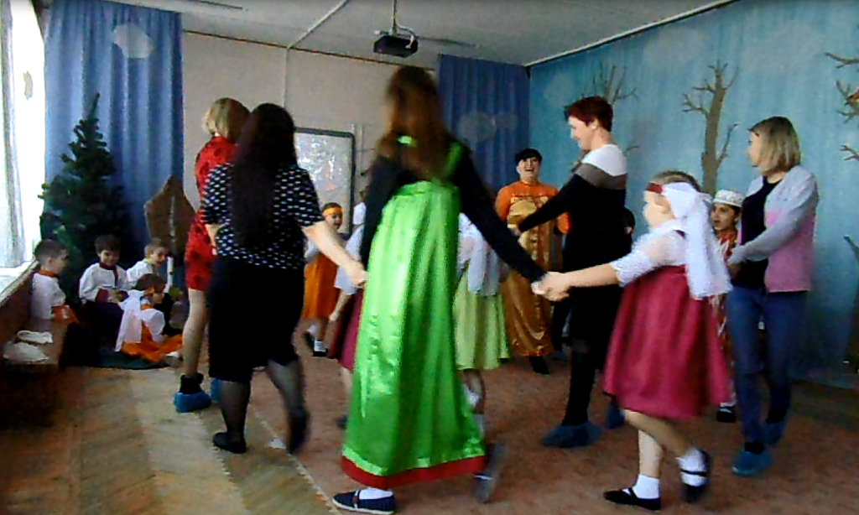
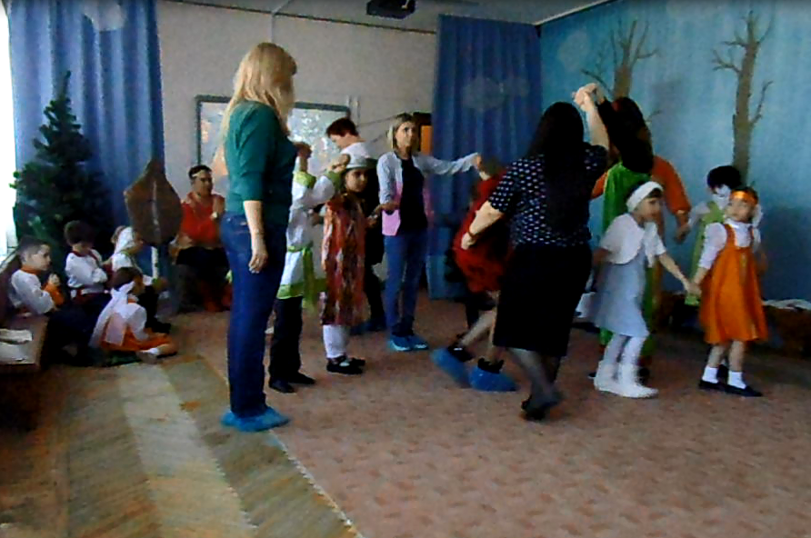
Участники представления увлекли играми и зрителей, которые с увлечением поиграли вместе с детьми

Slide 11
Презентация «Использование малых форм фольклора в развитии детей младшего дошкольного возраста» Акимова Елена Николаевна, воспитатель 2-ой младшей группы
Презентация «Фольклор как средство формирования интереса к русскому языку у детей билингвов»
Тремасова Оксана Владимировна,
заведующий СП Детский сад «Сказка»
Презентация «Развитие эмоциональной отзывчивости детей дошкольного возраста через хороводные игры» Филиппова Елена Евгеньевна,
воспитатель подготовительной к школе группы

Slide 12
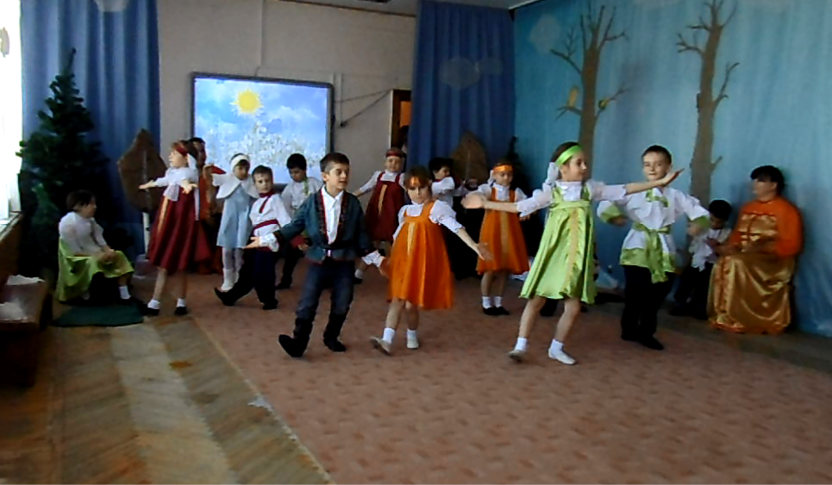
Вот и сказочке конец, а кто видел – молодец!

